Slide 1
Semantisatieverhaal:
Zijn jullie wel eens in een museum geweest? In een museum zijn veel kunstwerken, dat is iets wat door een kunstenaar gemaakt is, bijvoorbeeld een schilderij of een beeld. In een museum zie je de schilderijen en beelden die klaar zijn. Maar een kunstenaar moet het schilderij natuurlijk eerst maken. De kunstenaar begint met een wit doek en verf. Langzaam begint er dan iets te ontstaan, begint er iets te bestaan. Als het schilderij af is, dan komt het soms in een museum. Maar dan moet je wel echt een goede kunstenaar zijn. Zoals bijvoorbeeld dit schilderij van een trein op de rails. De rail is de ijzeren staaf waar de trein of metro over rijdt. Ik hoorde een tijd geleden een erg verhaal over een museum. Ik hoorde dat er in een museum brand was. Dat is erg hè. Dat al die mooie schilderijen verbranden. Een deel van het museum was toen ingestort, was kapot gegaan en in elkaar gezakt. Het museum was heel stevig, het is goed gebouwd en gaat niet snel kapot. Maar als er een hele erge brand is, kan het toch instorten. De brandweer ging het gebouw snel blussen. Ze maakten de brand uit met bijvoorbeeld water of zand. Toen de brand geblust was, kon je zien wat de schade was, kon je zien wat er kapot was.

Slide 2
Mariët Bolding-Koster Gerarda Das
Mandy Routledge
Francis Vrielink
Week 45 – 3 november 2020
Niveau AA

Slide 3
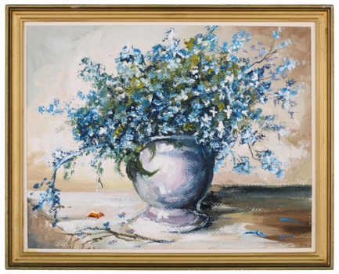
het kunstwerk

Slide 4
ontstaan

Slide 5
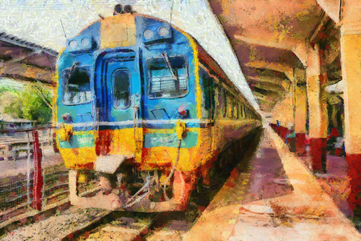
de rail

Slide 6
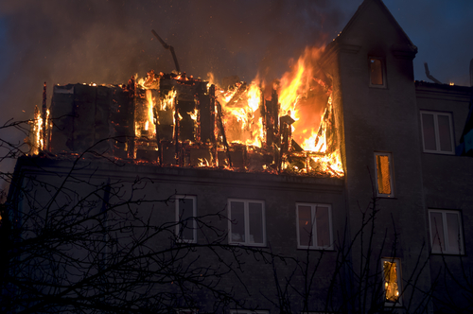
instorten

Slide 7
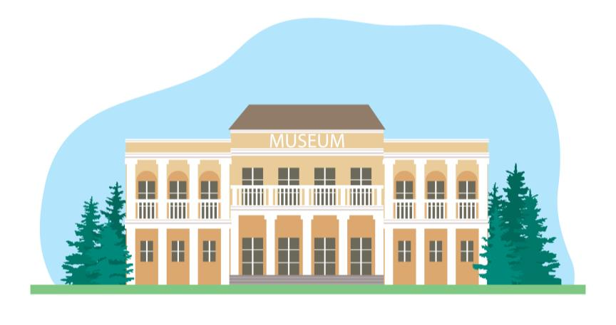
stevig

Slide 8
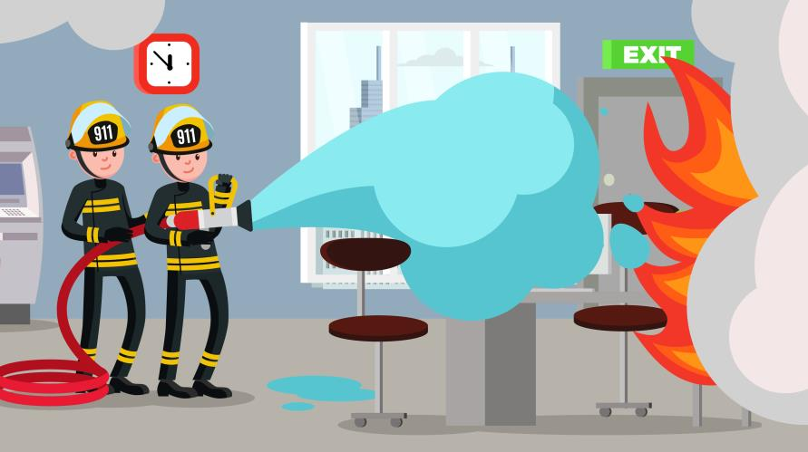
blussen

Slide 9
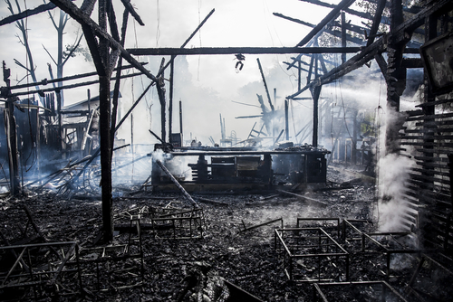
de schade

Slide 10
Op de woordmuur:

Slide 11
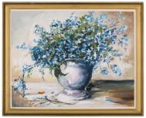
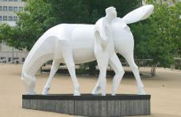
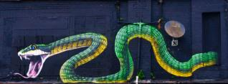
het kunstwerk
= iets dat door een kunstenaar gemaakt is
de muurschildering
het schilderij
het beeld

Slide 12
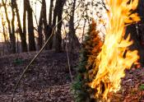
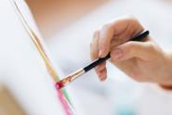
ontstaan
= beginnen te bestaan
brand ontstaan
schilderij ontstaan
boom ontstaan

Slide 13
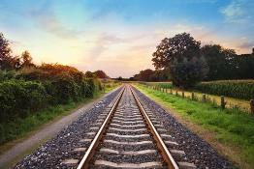
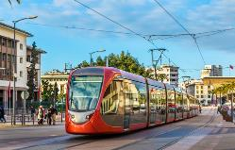
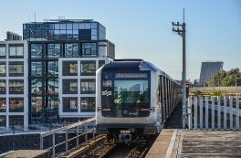
de rail
=de ijzeren staaf waarop de trein of metro rijdt
de treinrails
de tramrails
de metrorails

Slide 14
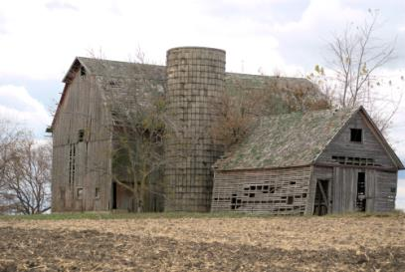
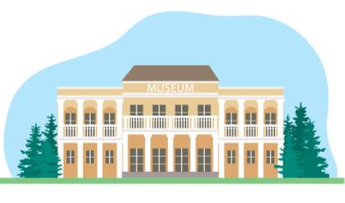
stevig
gammel
= het is goed gebouwd en gaat niet snel kapot
Het museumgebouw was heel stevig.
= oud en vervallen
Dit gebouw is gammel.

Slide 15
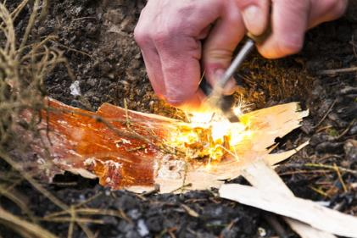
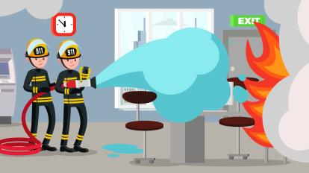
aansteken
blussen
= in de brand steken
De jongen steekt het hout aan.
= een brand uitmaken met bijvoorbeeld water of zand
De brandweermannen zijn de brand aan het blussen.

Slide 16
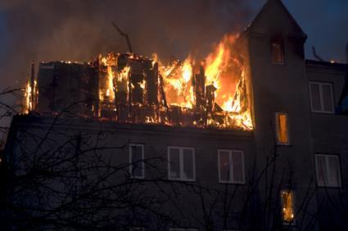
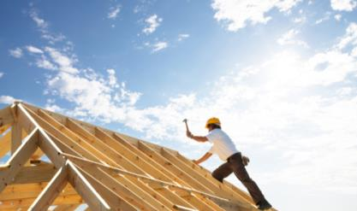
instorten
opbouwen
= kapotgaan en in elkaar zakken
Een deel van het museum stort in.
= maken
Na de brand wordt het museum weer opgebouwd.

Slide 17
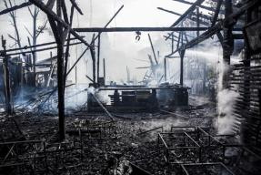
de schade
= iets wat kapot is
de brand
blussen
de vonk
= een brandend deeltje dat ergens vanaf vliegt

